Slide 1
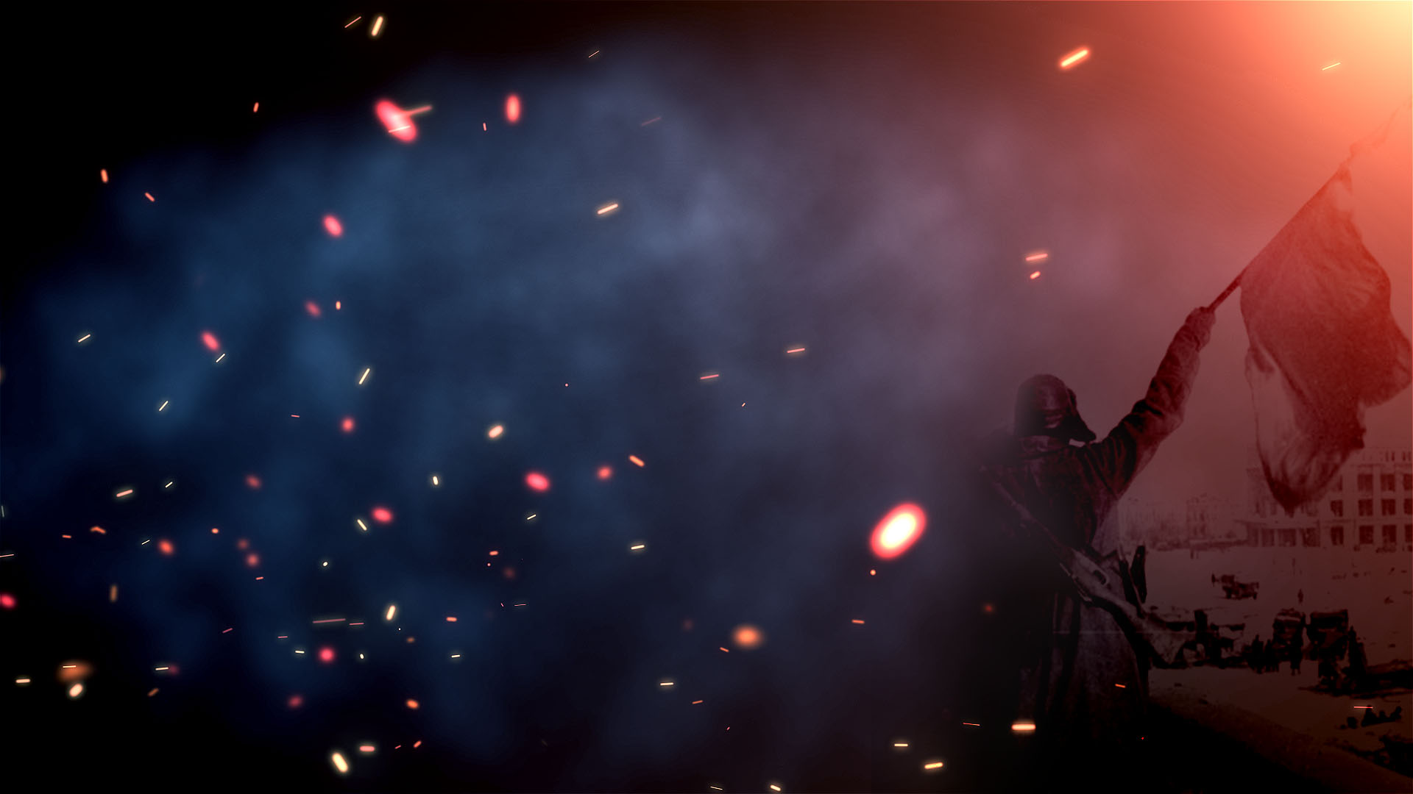

Урок мужества, посвященный Дню разгрома советскими войсками немецко-фашистских войск
Сталинградской битвы 1943 г.
«Бессмертная доблесть»
.

Slide 2
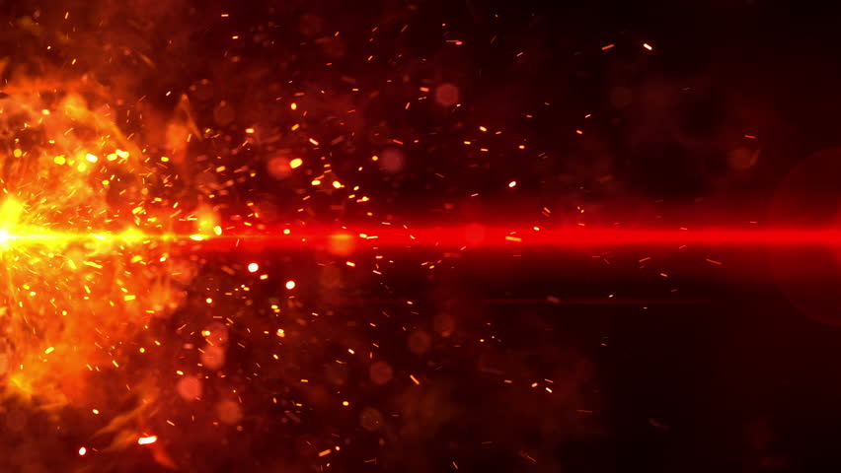
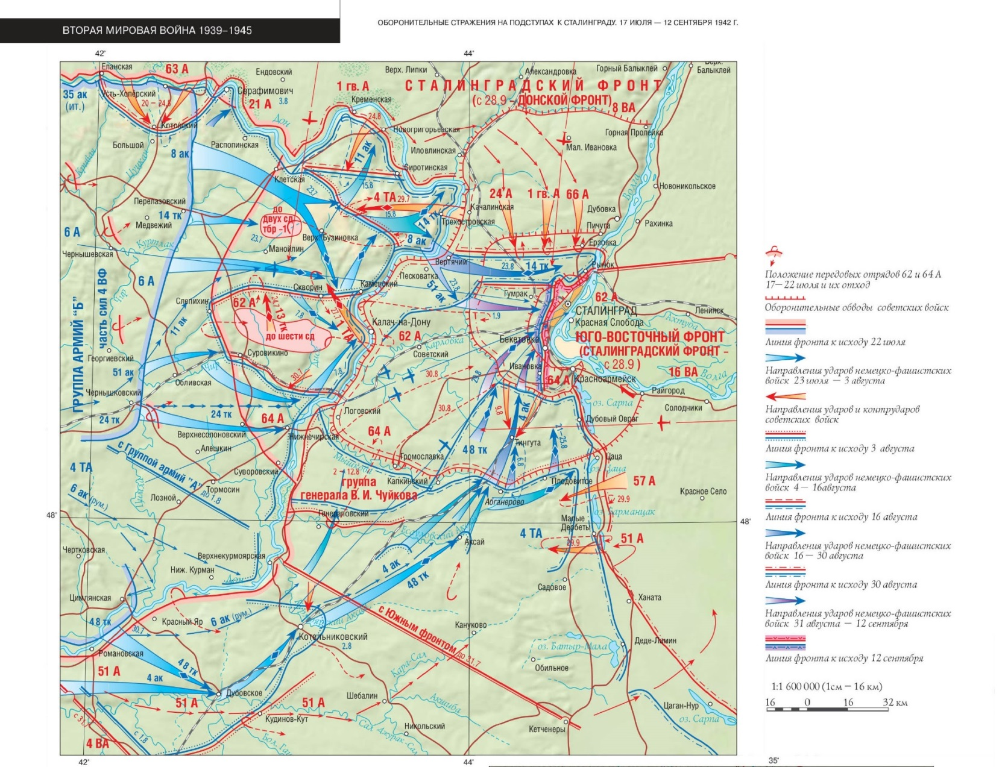
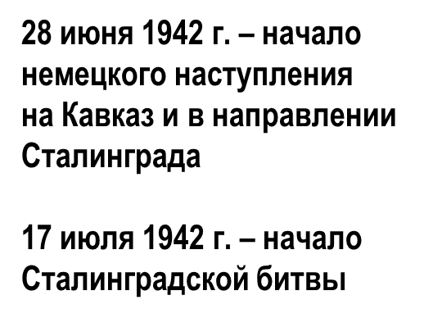

Slide 3

23 августа 1942 г. в 16:18 самолеты
4-го германского воздушного флота начали массированную бомбардировку Сталинграда,
произведя в течение дня
2 тысячи самолетовылетов.
Город был полностью разрушен. Погибло более 40 тысяч
мирных жителей.

Slide 4
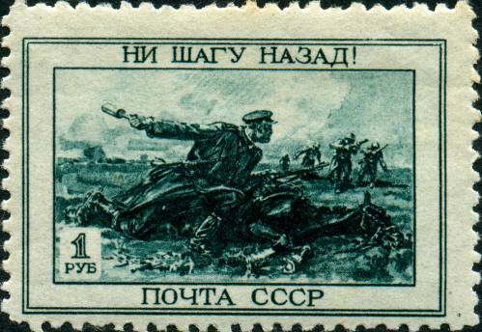
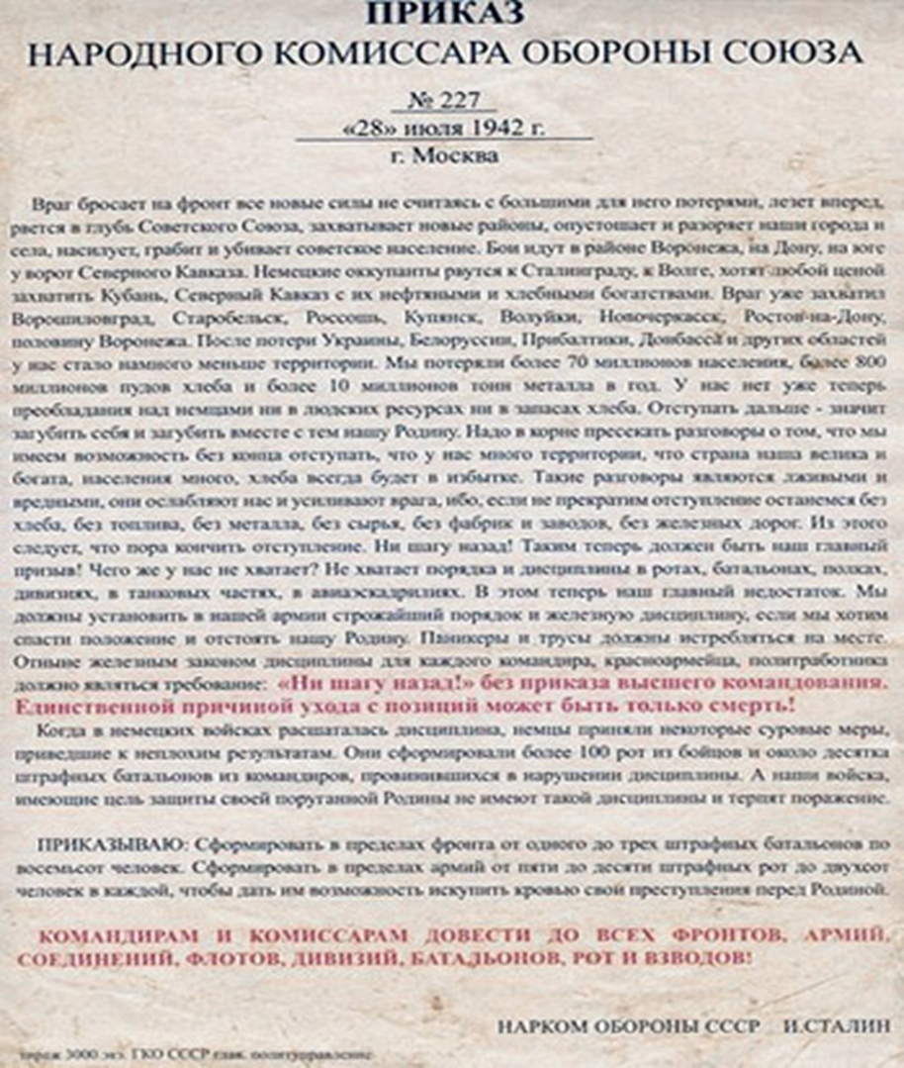

Slide 5
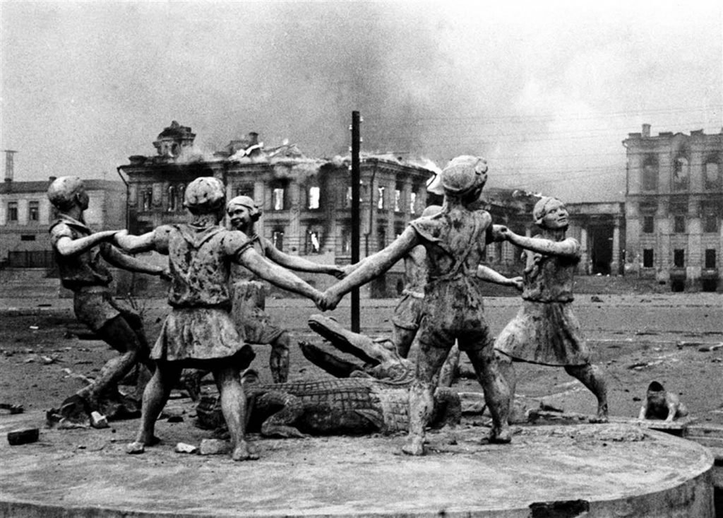
23 августа 1942 г.
Фонтан
«Детский хоровод»

Slide 6
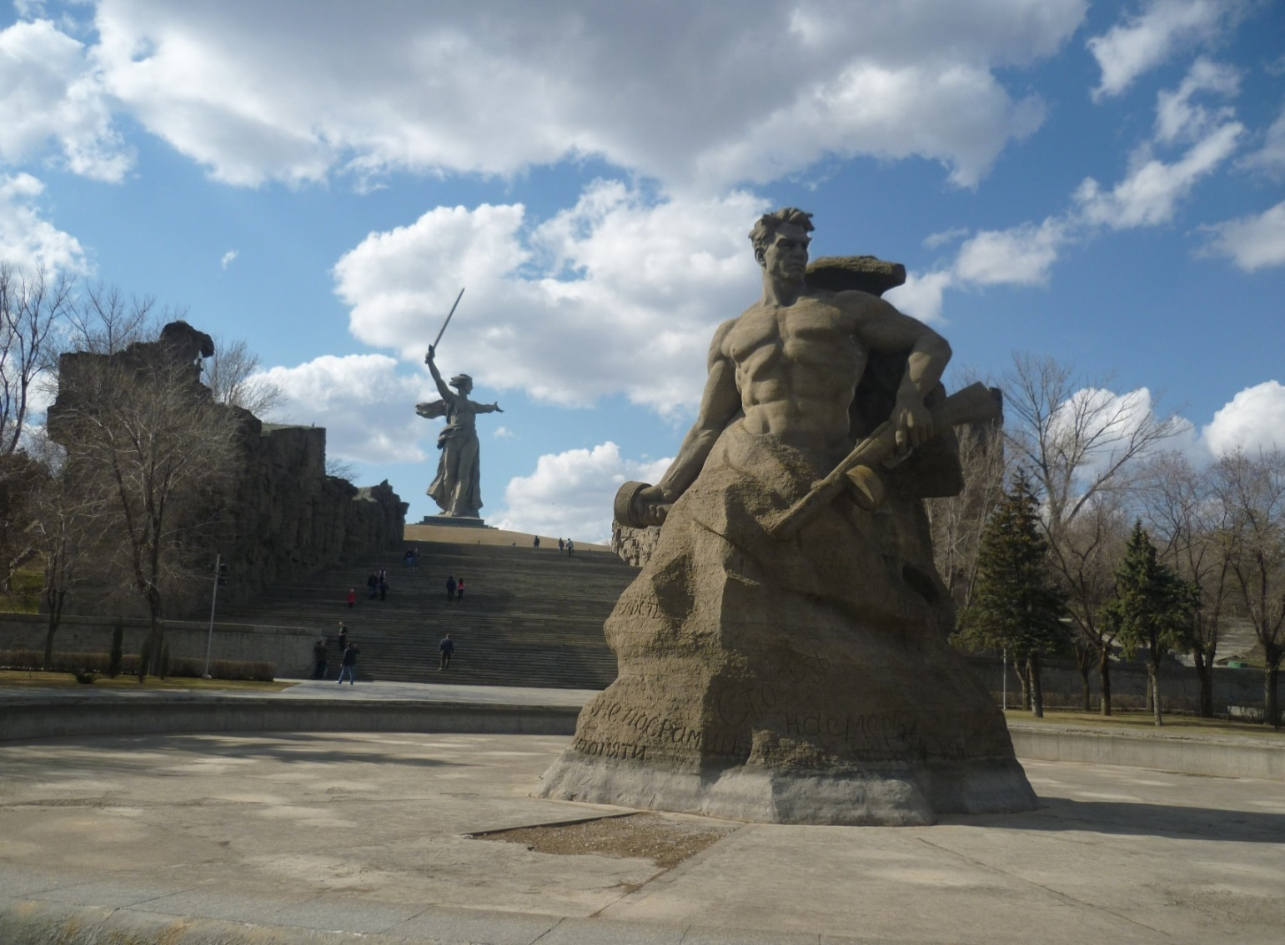
«Главная высота России»
Мамаев курган
Общие потери
советских войск
в Сталинградской битве
(убитыми, ранеными, попавшими в плен):
1 129 619 человек

Slide 7
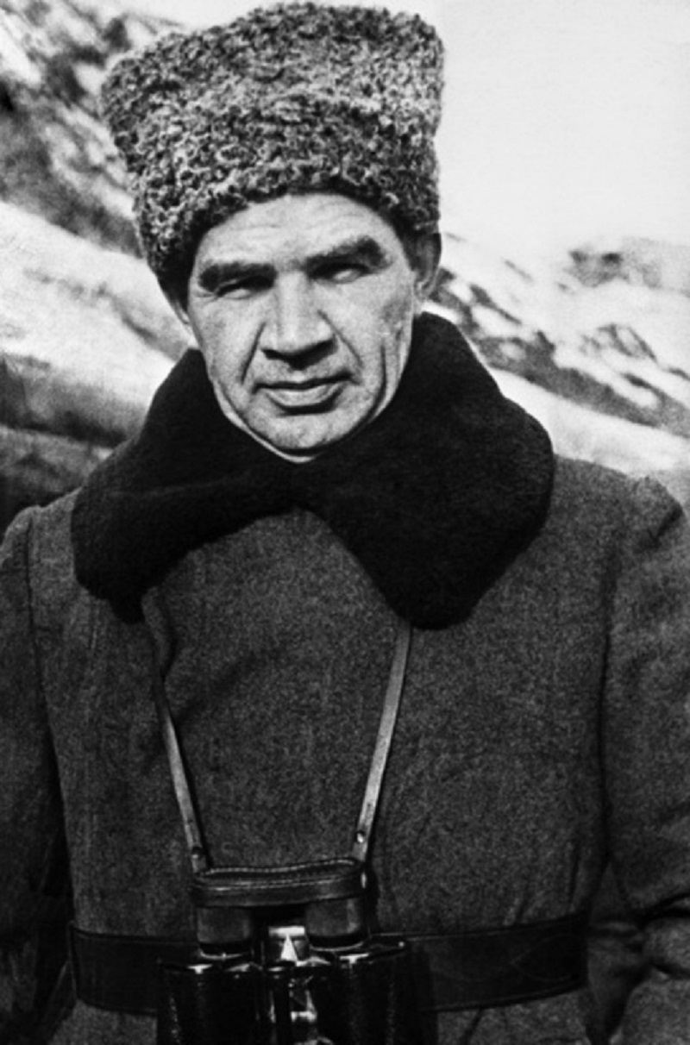
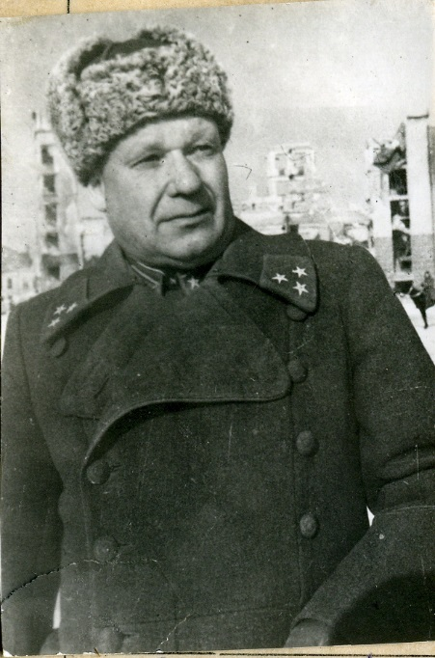
Командующий
62-й армией
Василий Иванович Чуйков
Командующий
64-й армией
Михаил Степанович Шумилов

Slide 8
В штабе прославленной
13-й дивизии генерала
Александра Ильича Родимцева (справа)

Slide 9
Бой за этаж. Декабрь 1942 г.
Через минуту…

Slide 10
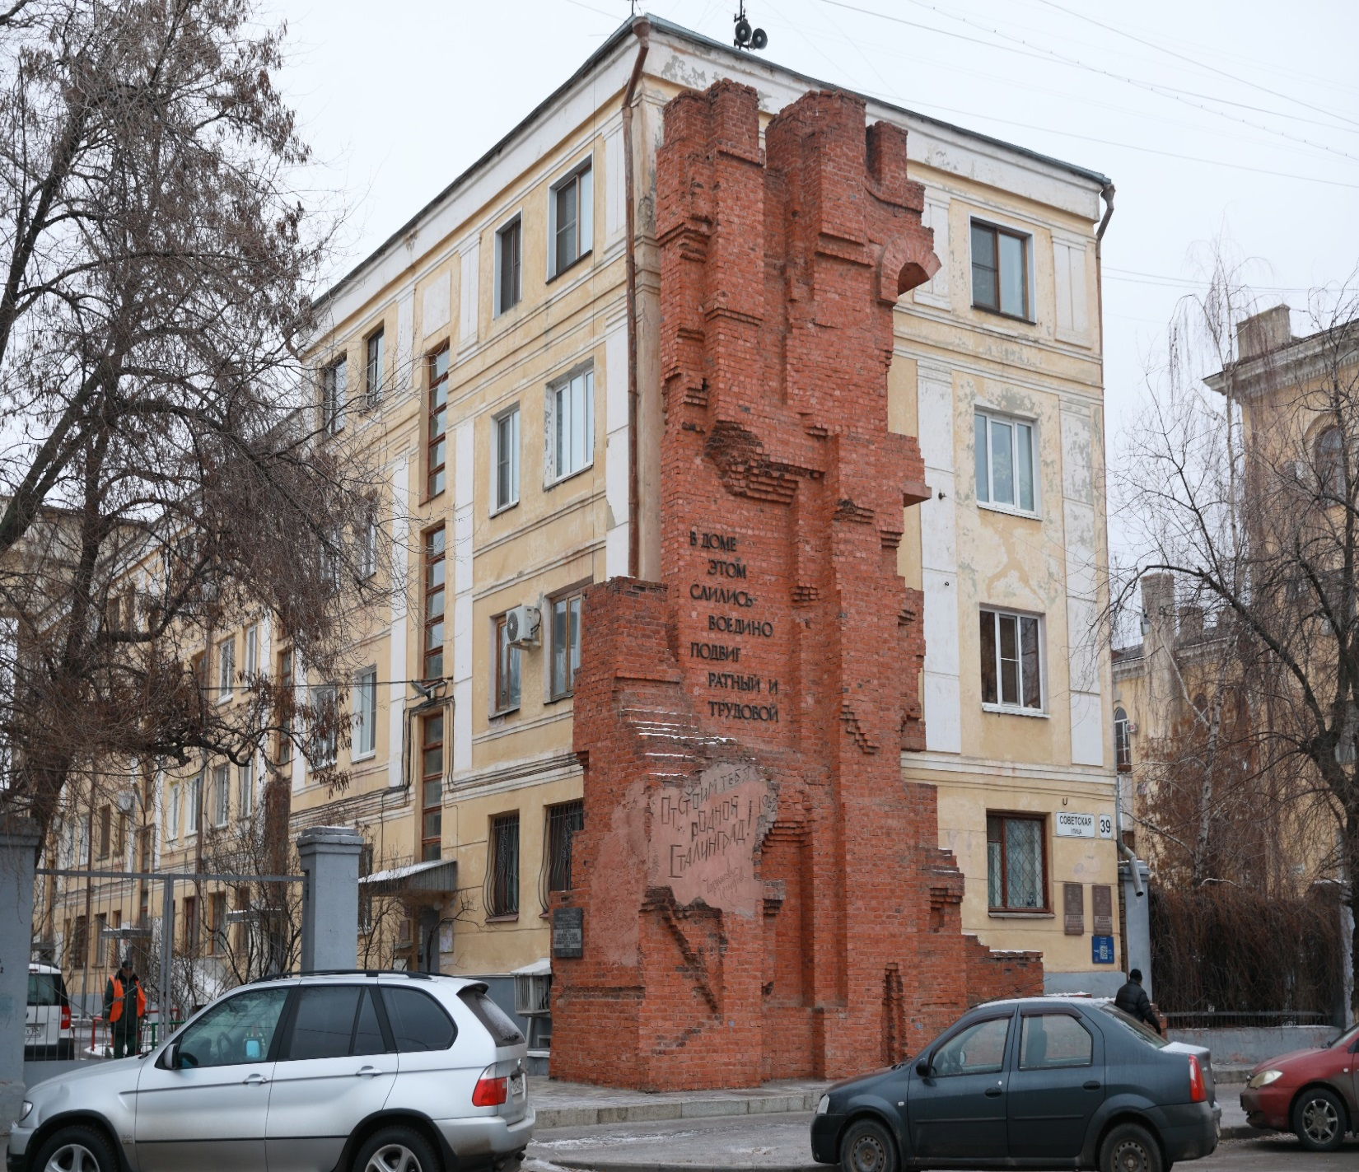
«Дом Павлова»
в наши дни

Slide 11
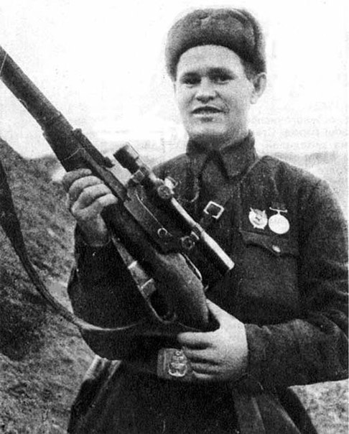
Снайпер 62-й армии Сталинградского фронта, Герой Советского Союза Василий Григорьевич Зайцев.
Личный боевой счет за период
10 ноября – 17 декабря 1942 г.
225 уничтоженных
солдат и офицеров противника

Slide 12
Уличные бои
в Сталинграде.
Осень 1942 г.

Slide 13
19 ноября 1942 г. Начало контрнаступления советских войск под Сталинградом
Операция «Уран»

Slide 14
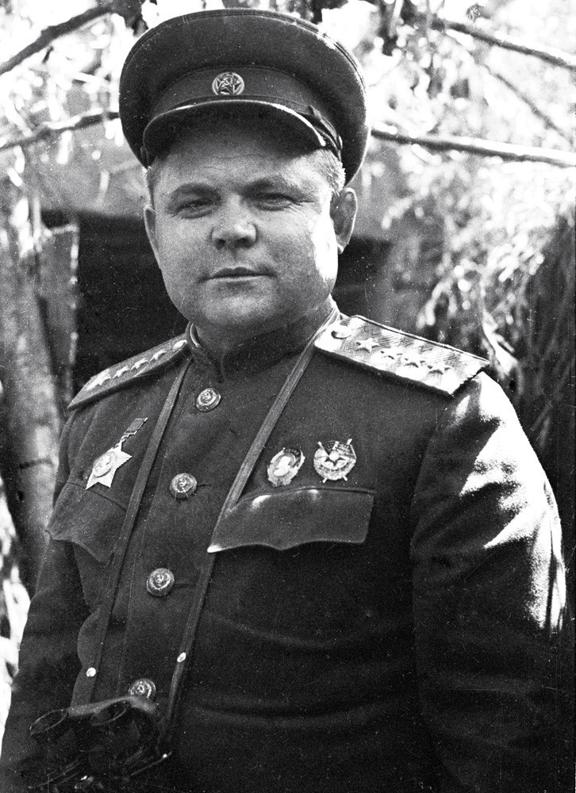
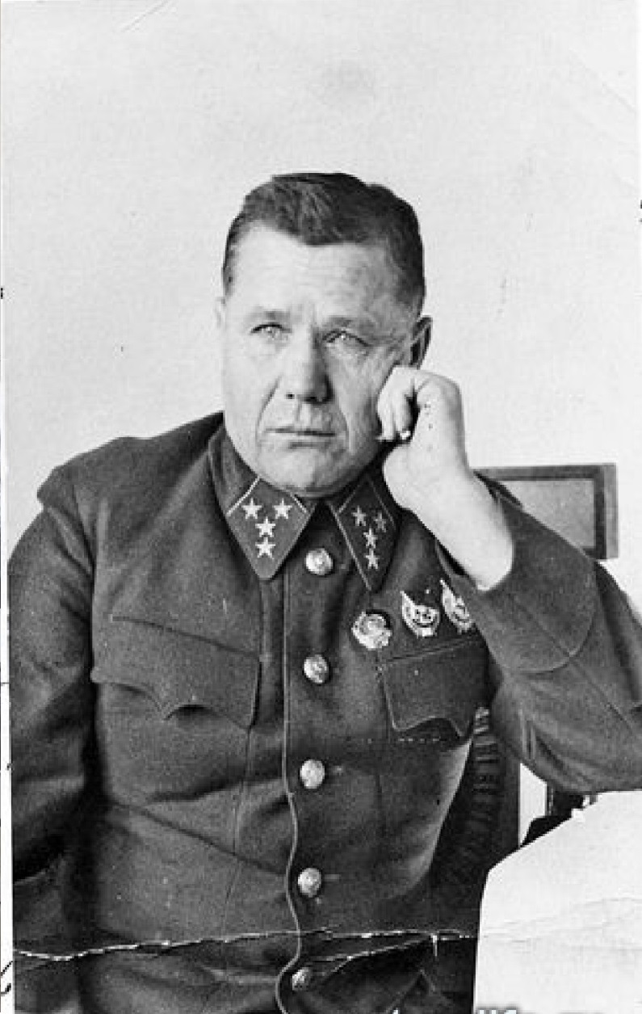
Командующий
Юго-Западным фронтом Николай Федорович Ватутин
Командующий Сталинградским фронтом Андрей Иванович Еременко

Slide 15
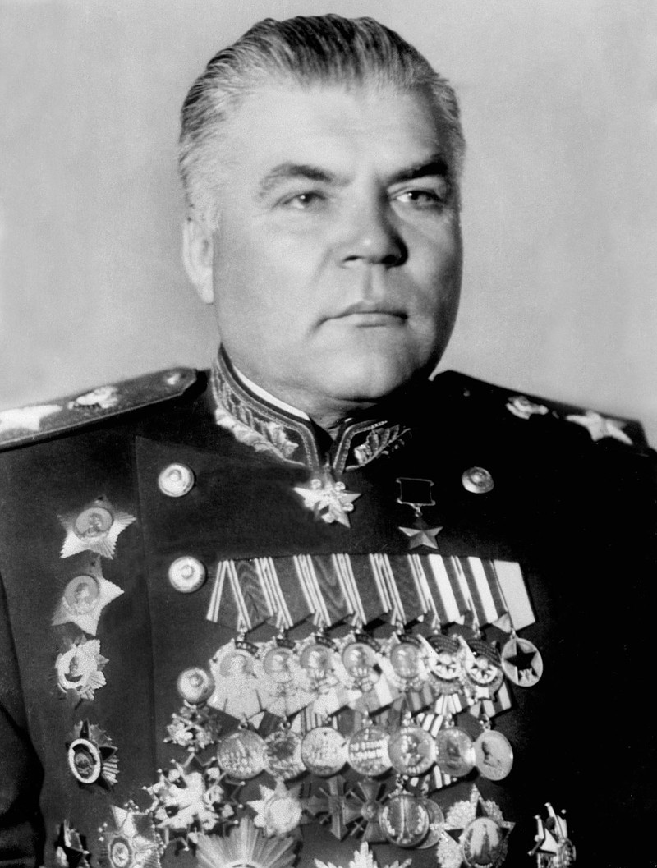
Среднедонская наступательная операция «Малый Сатурн». 16 – 30 декабря 1942 г.
20-22 декабря 1942 г. – решающее сражение между танковыми дивизиями Гота и
2-й гвардейской армией генерала
Родиона Яковлевича Малиновского (впоследствии – Маршал).
Группа армий «Дон» была отброшена,
деблокада 6-й полевой немецкой армии
не удалась.

Slide 16
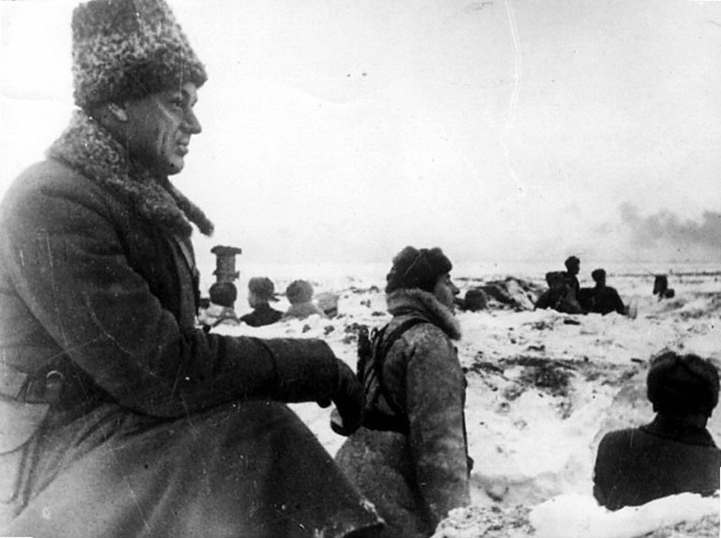
Операция по ликвидации сталинградской группировки врага «Кольцо».
10 января – 2 февраля 1943 г.
Командующий войсками Донского фронта
Константин Константинович Рокоссовский наблюдает за действиями артиллеристов
в районе Сталинграда.
Январь 1943 г.

Slide 17
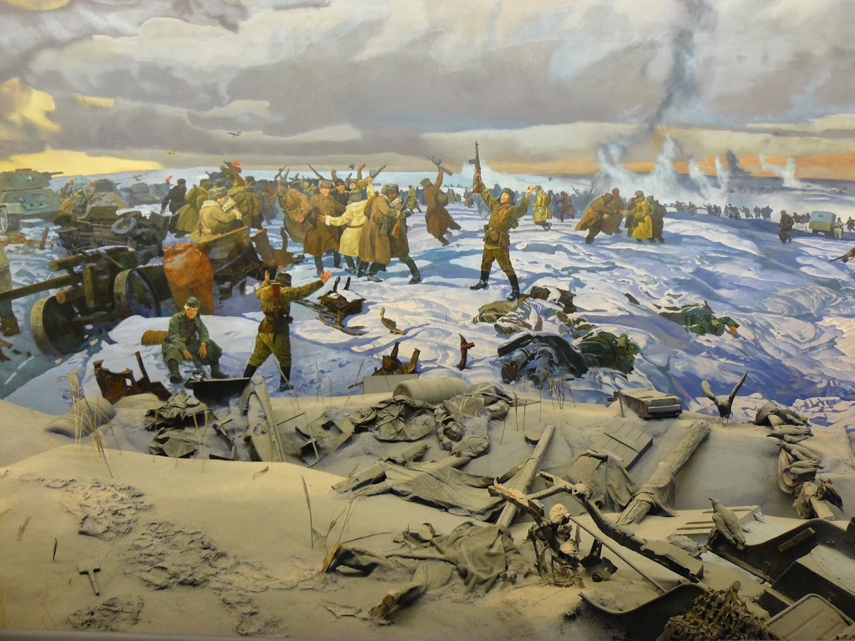
23 ноября 1942 г.
Диорама «Битва под Сталинградом. Соединение фронтов»
Музей Победы
на Поклонной горе

Slide 18
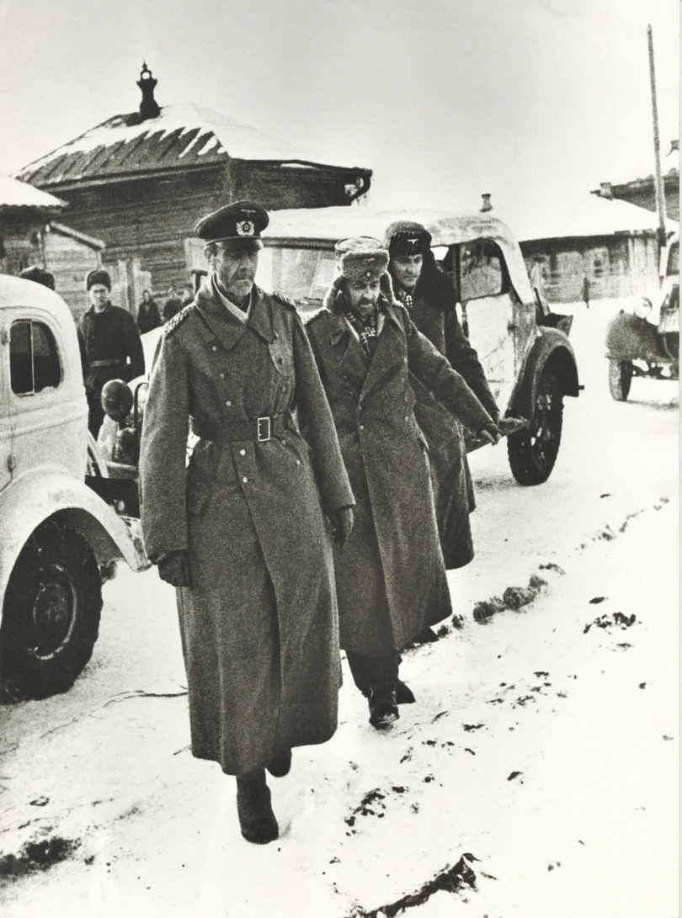
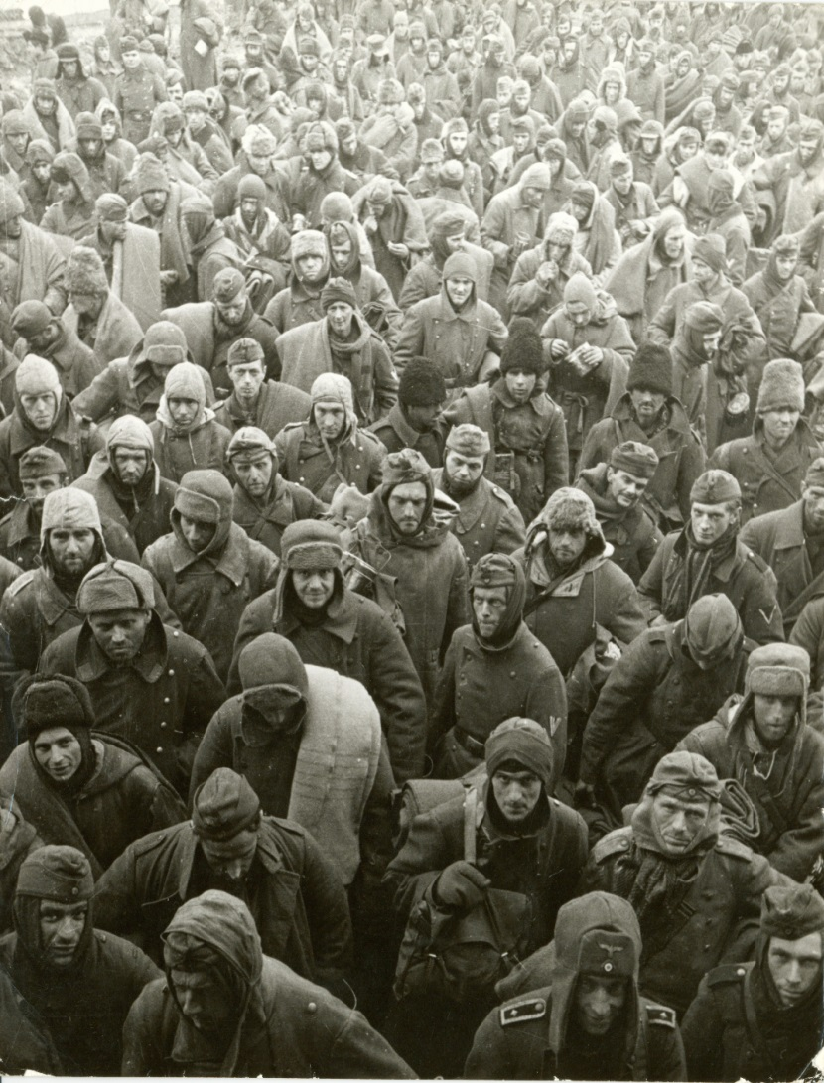
2 февраля 1943 г. в плен сдались также 24 немецких генерала и
2 500 офицеров с остатками своих войск (91 тыс. человек)

Slide 19
«…2 февраля 1943 года историческое сражение под Сталинградом закончилось полной победой наших войск».
Из сообщения Совинформбюро

Slide 20
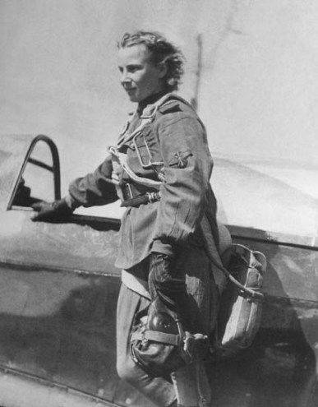
«Белая лилия Сталинграда»
Лидия Литвяк – самая результативная женщина-истребитель
Второй мировой войны.
Герой Советского Союза (посмертно).
16 воздушных побед
1 августа 1943 г. не вернулась
с боевого задания.

Slide 21
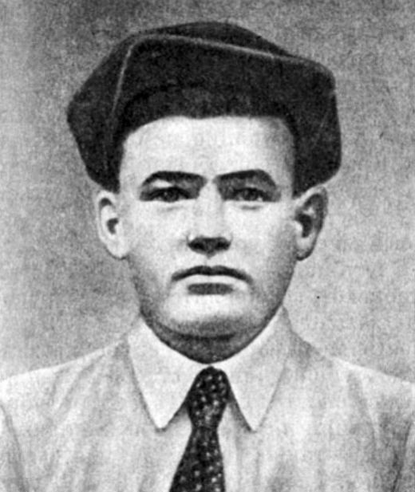
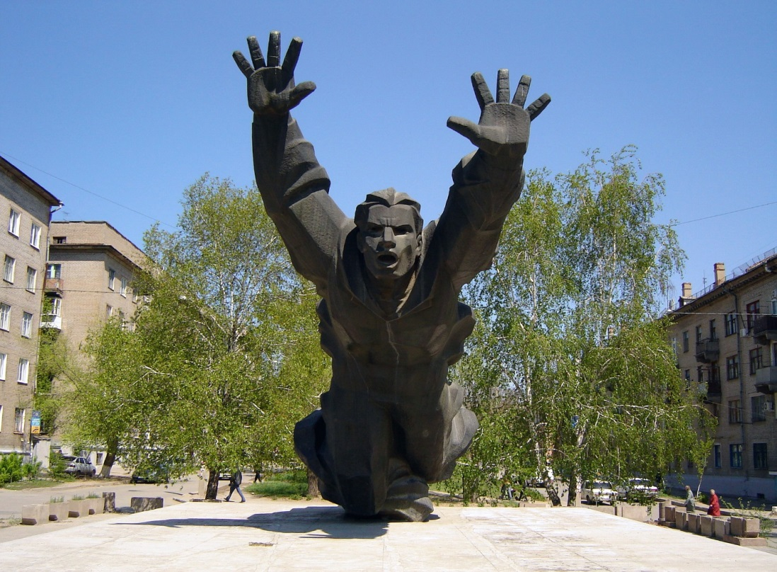
Михаил Паникаха. Морской пехотинец,
Герой Советского Союза (посмертно).
2 октября 1942 г., объятый пламенем,
бросился на вражеский танк.

Slide 22
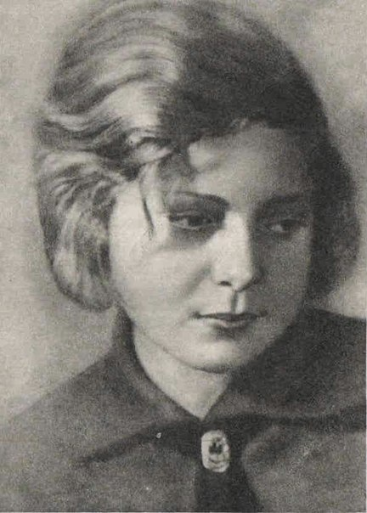
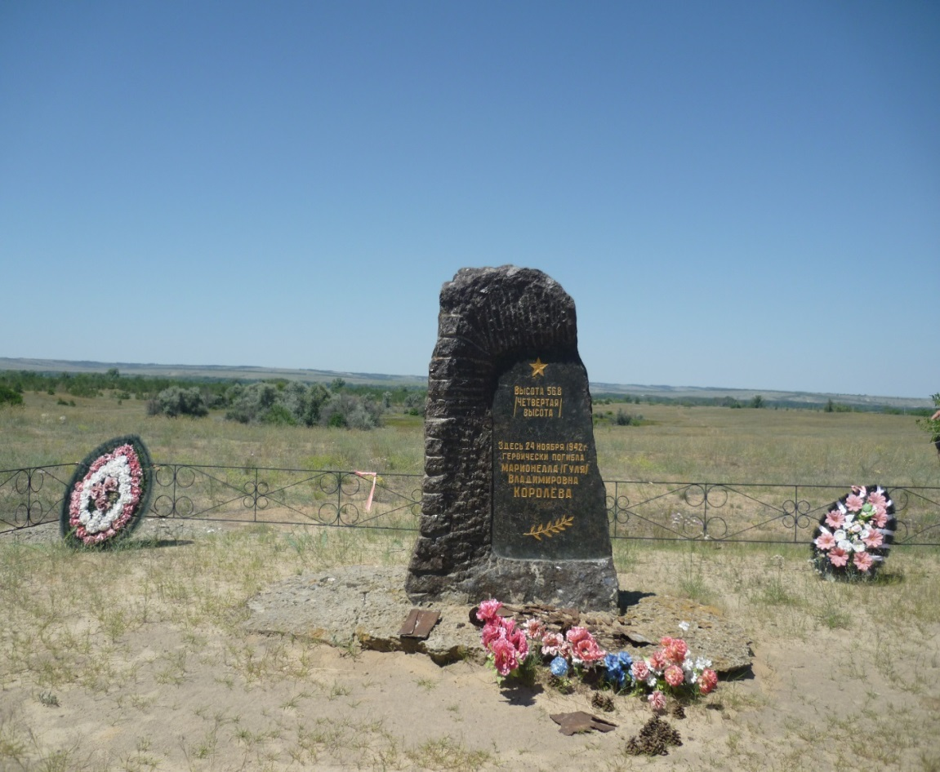
Санинструктор Марионелла (Гуля) Королева.
Погибла 23 ноября 1942 г. в боях за высоту 56,8
под Сталинградом.
Вынесла с поля боя 50 раненых бойцов.

Slide 23
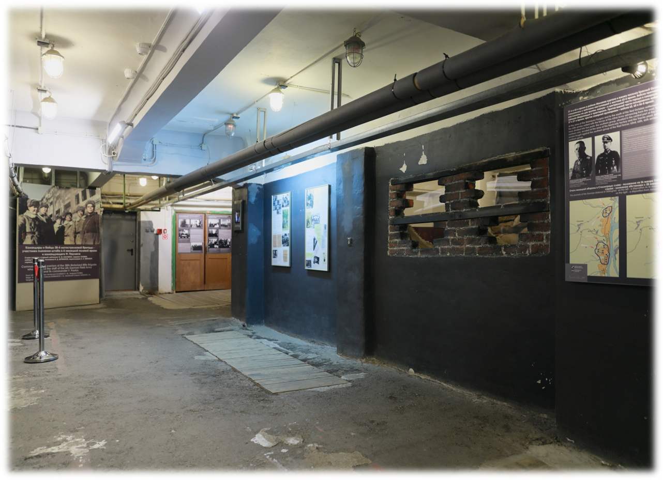
Подвал Центрального универмага
(г. Волгоград)
31 января 1943 г. здесь сдался в плен фельдмаршал
Фридрих Паулюс.
В наши дни –
Музей «Память»

Slide 24

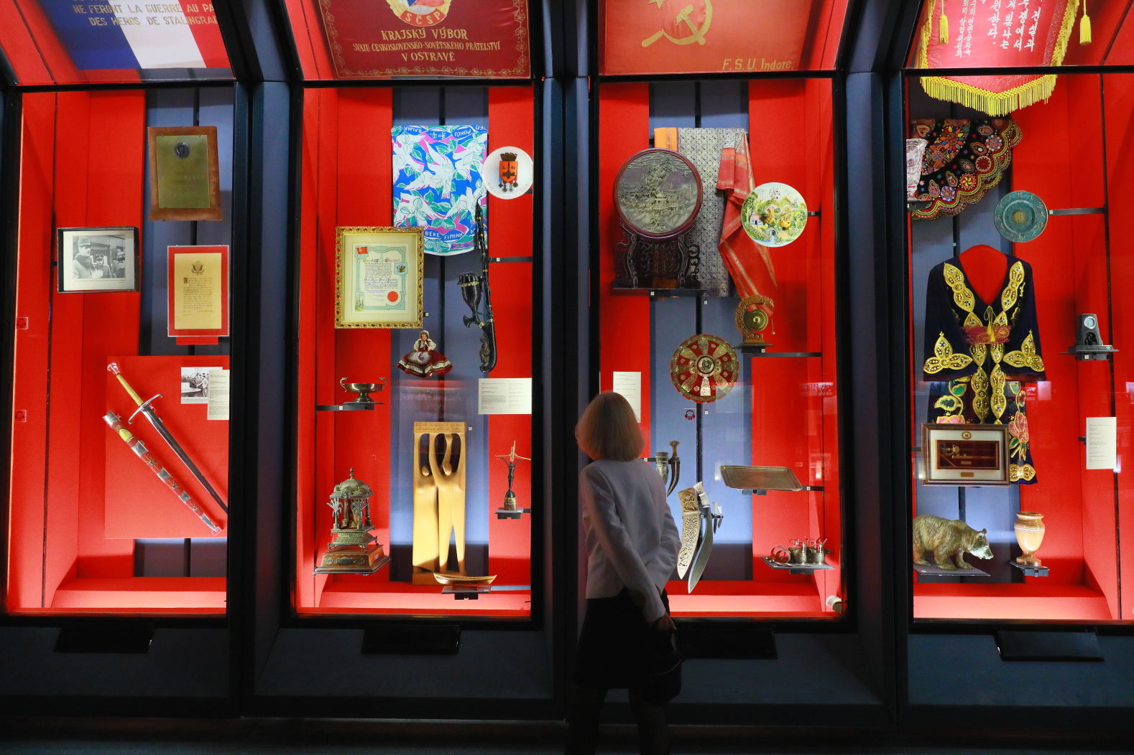

Дарственный меч короля Великобритании Георга VI (слева)
Музей-заповедник «Сталинградская битва»

Slide 25
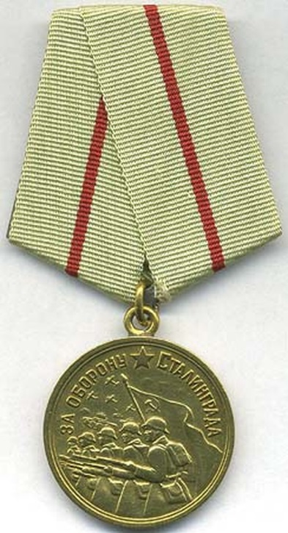

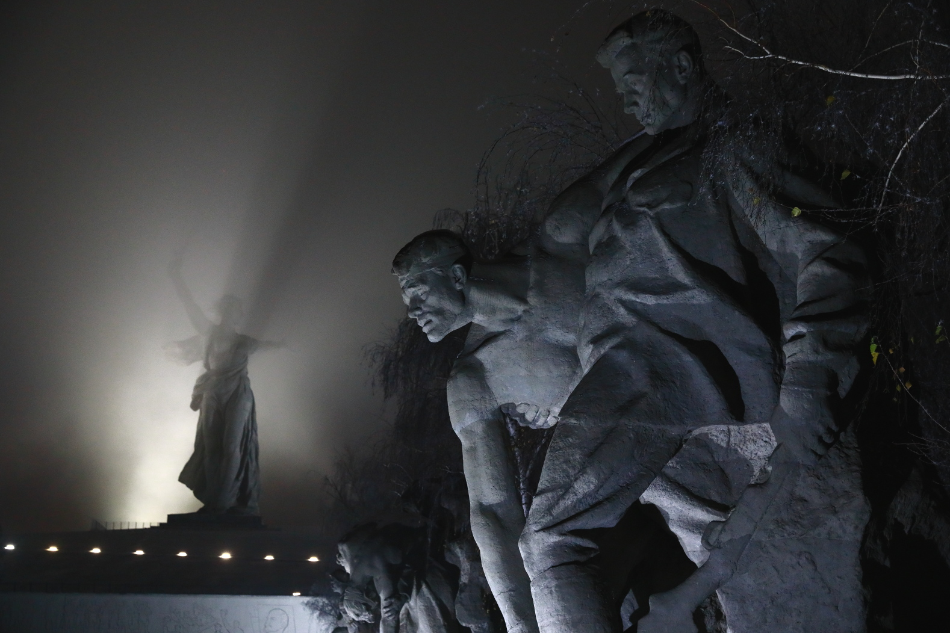

Более 750 тысяч человек награждены медалью
«За оборону Сталинграда»

